Slide 1


Logiciel de dépistage Premiers Signes
pour des élèves à risque au
préscolaire et au primaire
Pierre Potvin, Ph.D., ps.éd.
Professeur chercheur associé
Université du Québec à Trois-Rivières
Carole Boivin
Conseillère d’orientation, persévérance scolaire
Commission scolaire de l’Énergie
AQISEP - Mars 2015

Slide 2
Plan de la présentation
Le savoir issu de la recherche
  Études longitudinales
  Recherche ayant mené à Premiers Signes
L’outil de dépistage Premiers Signes
  Logiciel Premiers Signes
  Exemples de résultats
L’utilisation des résultats à la suite du dépistage
  Quelques statistiques
  Présentation d’une expérience
  Projet de répertoire de bonnes pratiques

Slide 3
Le savoir issu de la recherche

Slide 4
Le processus menant au décrochage scolaire commence
dès le préscolaire et le primaire¹.
Meilleurs prédicteurs en 1re année (7 ans) du risque de décrocher au secondaire (12 ans)² :
  Difficultés en lecture
  Difficulté d’engagement (participation en classe)
  Problèmes de discipline (problème de comportement)
¹ Fortin et al., 2013; Garnier, Stein et Jacobs,1997; Janosz, Leblanc, Boulerice et Tremblay, 2000; Jimerson, Egeland, Sroufe et Carlson, 2000; Rouquette, Côté, Pryor, Carbonneau, Vitaro et Tremblay, 2012; Vitaro, Brendgen, Larose et Tremblay, 2005).
² Janosz et al (2013)

Slide 5
Liens entre l’obtention d’un diplôme du secondaire et des variables d’enfants de la maternelle (5 ans)¹ :
  Problèmes de comportement (hyperactivité / déficit d’attention)
  Agressivité / trouble d’opposition à la maternelle
  Problèmes d’attention
¹ Selon Vitaro et al (2005)

Slide 6
Autre facteur très important : la relation maître-élève
  Lien entre la qualité de la relation et la réussite scolaire
  (Ladd, 1997)
  Prédicteur de l’adaptation scolaire, des comportements
  en classe et de la réussite scolaire
  (Hamre et Pianta, 2001 ; Pianta, 2014)
  Prédicteur du risque de décrochage scolaire
  (Doré-Côté, 2006; Fortin, Marcotte, Diallo, Potvin et Royer, 2013)
  Peut-être un facteur de protection
  (Fallu etJanosz, 2003; Hamre et Pianta, 2001 ; Lessard, Fortin,
  Butler-Kisber, et Marcotte, 2014)

Slide 7
Constats dégagés des études longitudinales
  Possibilité d’identifier tôt des facteurs qui influencent
  le cheminement scolaire des élèves.
  Possibilité d’identifier tôt des prédicteurs de la trajectoire négative qui mènent à la non-diplomation ou au décrochage scolaire
  à la fin du secondaire.

Slide 8
Élément important dans le dépistage des élèves à risque :
  La collaboration des enseignants dans la collecte de données sur le cheminement des élèves
  (difficulté anticipée et attitude à leur égard)
Le jugement des enseignants à l’égard du développement ou du rendement scolaire de leurs élèves, sans être parfaite, est fiable.
(Tétreault et Desrosiers, 2013; Mashburn et Henry, 2004).

Slide 9
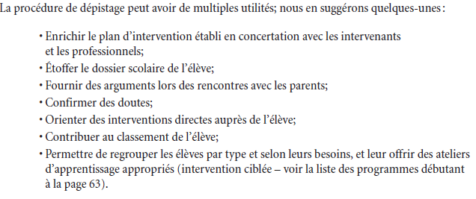
À quoi peut servir le dépistage

Slide 10
La recherche à la base du logiciel Premiers Signes

Slide 11
Persévérance ou décrochage
Que deviennent des élèves de maternelle, 11 ans plus tard??
Pierre Potvin Ph.D., Danielle Leclerc Ph.D., Line Massé Ph.D.
Département de psychoéducation
Université du Québec à Trois-Rivières

Slide 12
Échantillon étudié
(11 ans de suivi)
816 élèves de la maternelle
à la fin secondaire
511 diplômés 62 %
203 en retard 25 %
102 décrocheurs 13 %
Mesures
Cheminement anticipé (Q1)
  Sans difficulté
  Avec difficultés
Types d’élèves (Q2)
  Bon élève (non à risque)
  Indifférent (non à risque)
  Difficulté d’apprentissage (à risque)
  Difficulté comportement extériorisé (à risque)
Attitudes Relation Maître-élèves (Q3)
  18 adjectifs contraires

Slide 13
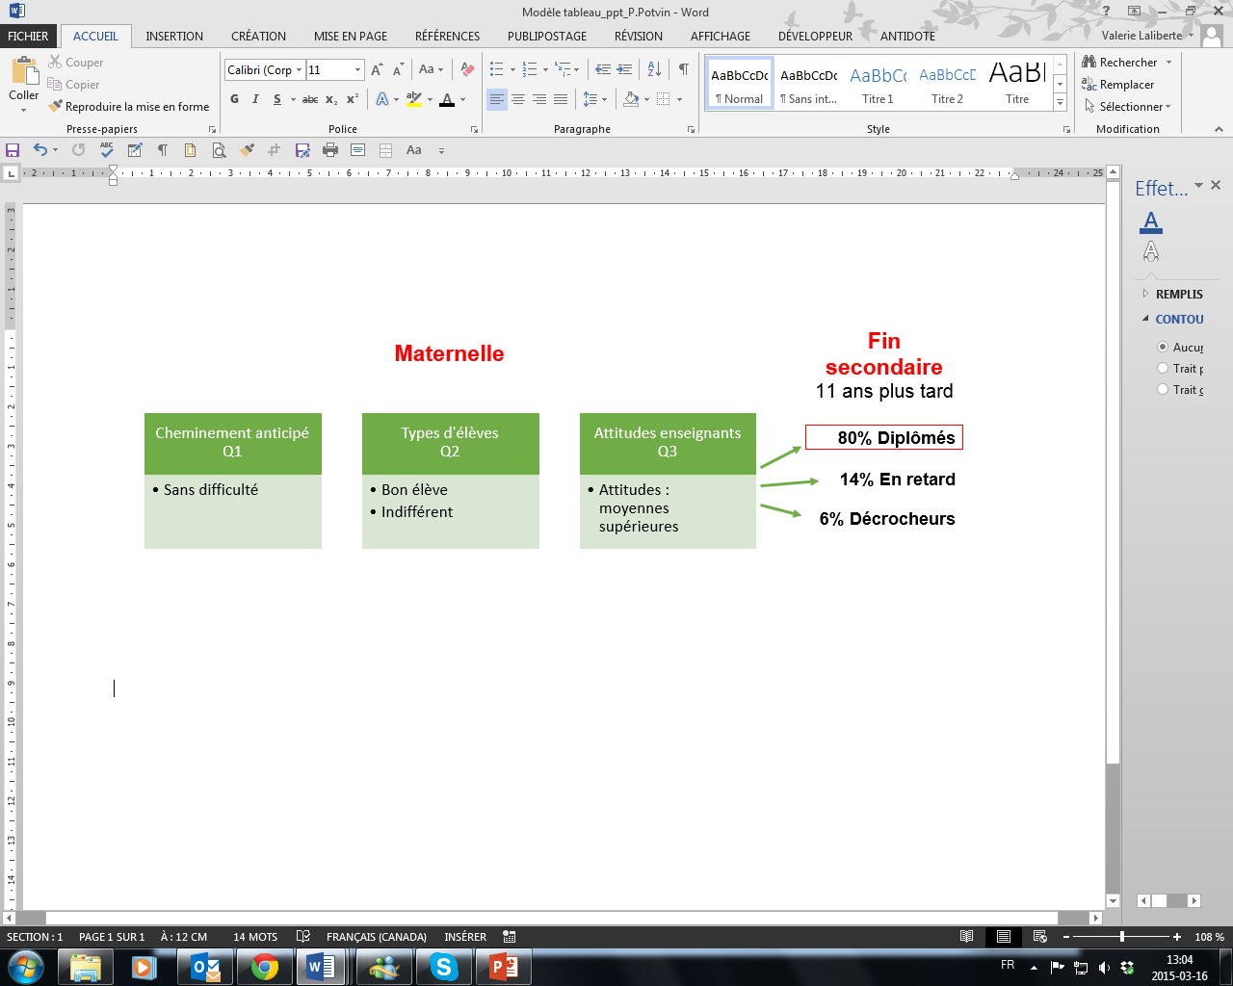
POSITIF

Slide 14
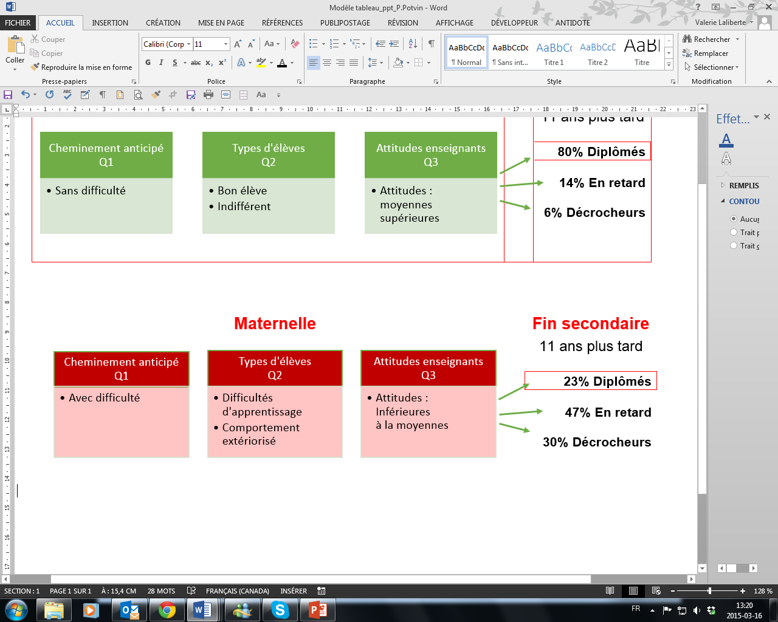
NÉGATIF

Slide 16

L’outil de dépistage
Premiers Signes

Slide 17

http://www.ctreq.qc.ca/realisation/premiers-signes-guide/

Slide 18
Caractéristiques
Outil informatisé en lien avec GPI (fiche et nom des élèves)
Outil conçu pour être rempli par l’enseignante :
  Basé sur sa connaissance et ses observations
  de l’enfant
Résultats utilisés par :
  Les enseignantes
  Les professionnelles de l’école ou de la CS
  La direction de l’école et les gestionnaire de la CS
Temps de passation :
  60 à 90 min par groupe classe
Deux questionnaires pour chaque élève
et un troisième pour les élèves à risque

Slide 19

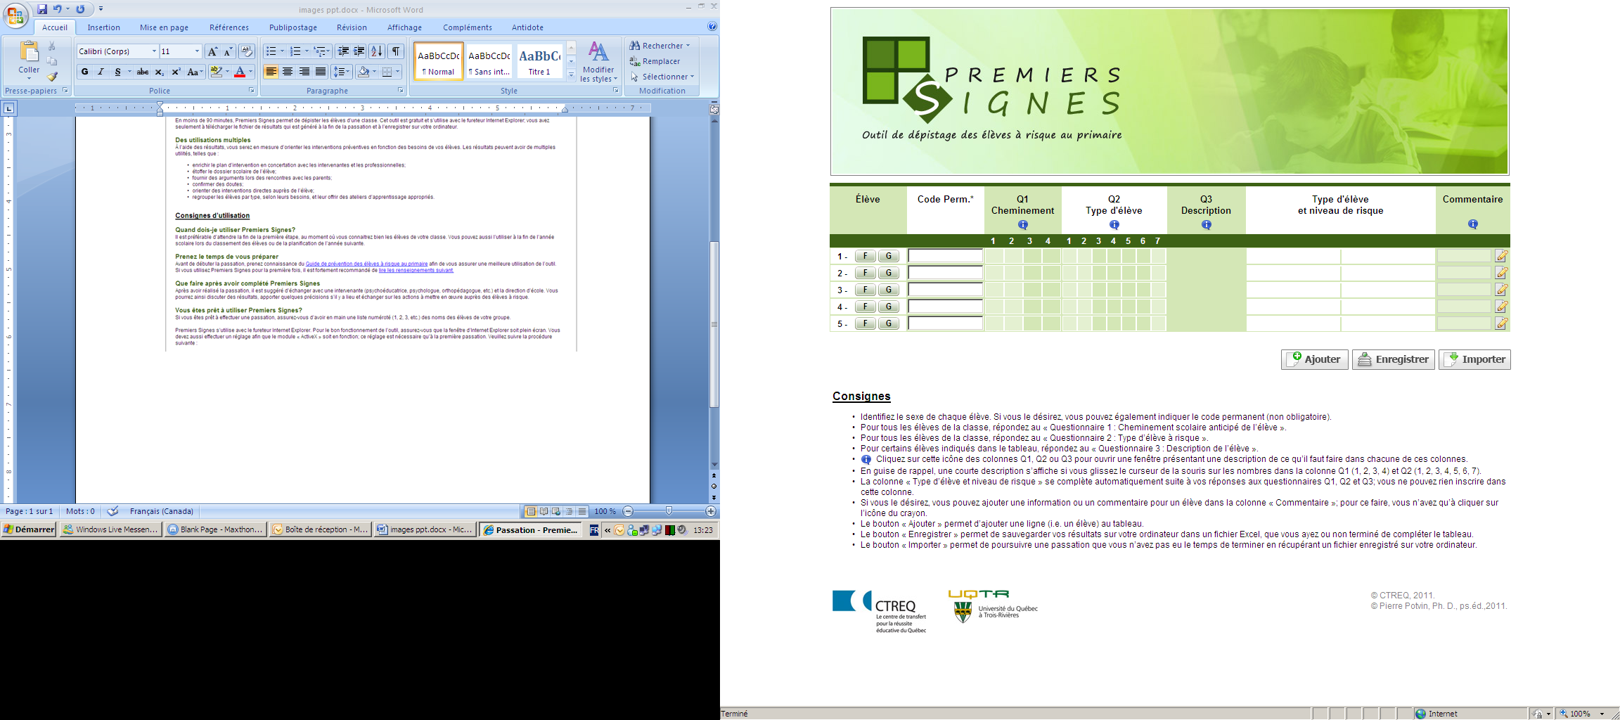
Page principale de l’outil
Noms
Notes:
19
MM

Slide 20
Questionnaire 1
Cheminement scolaire anticipé de l’élève
1. Poursuite du cheminement sans embûche
2. Possibilité de certaines difficultés
3. Possibilité de difficultés assez importantes
4. Prévision de difficultés très importantes
Notes:
20
MM

Slide 21
21
Notes:
21
MM

Slide 22
Questionnaire 2
Types d’élèves
Bon élève
Élève indifférent
Élève ayant des difficultés d’apprentissage
Élève ayant des difficultés de comportement extériorisées
Élève ayant des difficultés de comportement intériorisées
Élève peu motivé
Notes:
22
MM

Slide 23
Notes:
23
MM

Slide 24
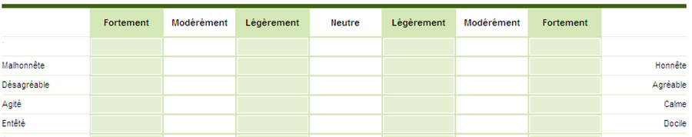
Questionnaire 3
Description de l’élève
Description de l’élève avec 18 adjectifs opposés
Désengagé
X
Engagé
Nonchalant
X
Travaillant
Agité
X
Calme
Immature
X
Mature
Notes:
24
MM

Slide 25
Résultats du dépistage
Identification des élèves à risque et non à risque
ou à surveiller
Détermination du type d’élève afin d’orienter l’intervention
Détermination du niveau de risque
  Risque faible
  Risque modéré
  Risque sévère
  Risque sévère « aggravé » selon le résultat du Q3

Slide 26
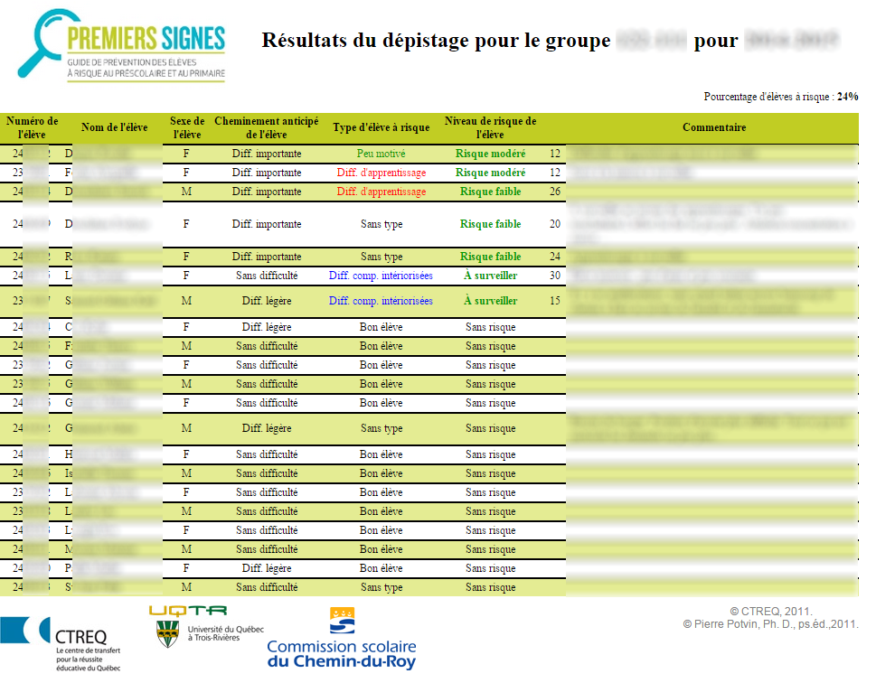
26
26
Notes:
26

Slide 27
L’utilisation des résultats
suite au dépistage
- Quelques statistiques -

Slide 28
Nb d’écoles, d’enseignants et d’élèves participants au dépistage 3 CS : A, B, C
 | Nb d’écoles | Nb d’enseignants* | Nb d’élèves
CS - A | 14 | 120 | 1619
CS - B | 11 | 78 | 839
CS - C | 6 | 41 | 702
 | 31 | 239 | 3 160
* Nombre approximatif d’enseignants

Slide 29
Types d’écoles | Nb | À risque |  | À risque Garçons |  | À risque Filles
Régulier | 614 | 158 | 26 % | 96 | 30 % | 62 | 21 %
SIAA | 1005 | 330 | 33 % | 206 | 40 % | 124 | 25 %
Total | 1619 | 488 | 30 % | 302 | 36 % | 186 | 24 %

Slide 30
% selon le type de difficulté 3 CS, N = 3160 / 1272 (risque)
Type de difficulté | Nb | %
Apprentissage | 546 | 43 %
Extériorisé | 379 | 30 %
Intériorisé | 229 | 18 %
Peu motivé | 118 | 9 %
Total | 1272 | 100%

Slide 31
% des différents niveaux de risque 3 CS, N = 3 160 élèves
Niveau de risque | Nb | %
Risque faible | 229 | 7 %
Risque modéré | 304 | 10 %
Risque sévère | 359 | 11 %
À surveiller et sans risque | 2268 | 72 %
Total | 3 160 | 100%

Slide 32
Résultats du longitudinal : CS A et B N = 1347 (2 ans à 5 ans intégrés)
Stables
Stable sans risque | 598 | 44 % | 64 %
Stable à risque | 209 | 16 %
Stable à surveiller | 51 | 4 %
Amélioration
De « à risque » à « sans risque » De « à risque » à « à surveiller » De « à surveiller » à « sans risque » | n = 240 17 %
Dégradation
De « sans risque » à « à risque » | N = 249 18 %
De « sans risque » à « à surveiller »
De « à surveiller » à « à risque »

Slide 33
Présentation de l’expérience
de la CS de l’Énergie

Slide 34
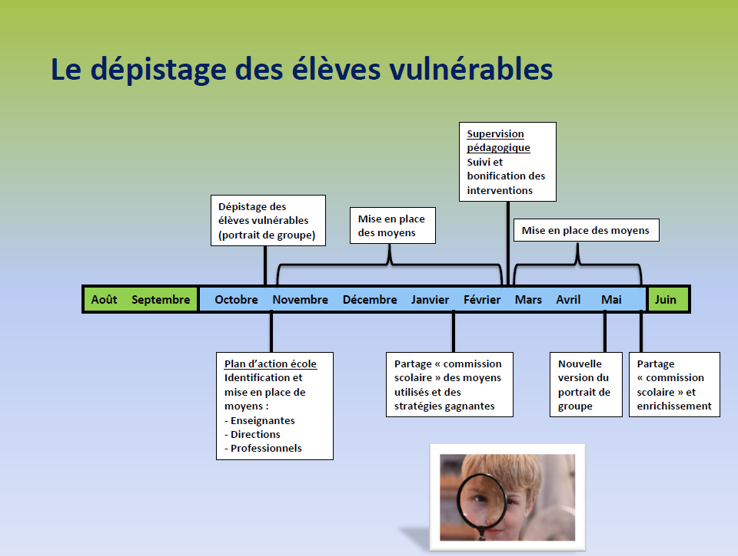

Slide 35
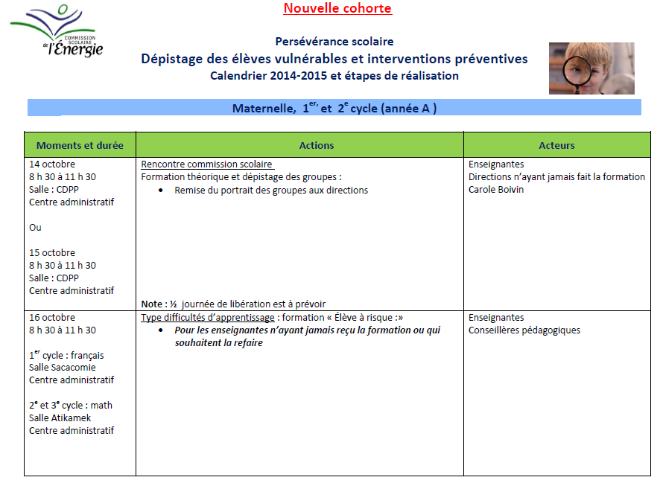
Formation et Dépistage

Slide 36
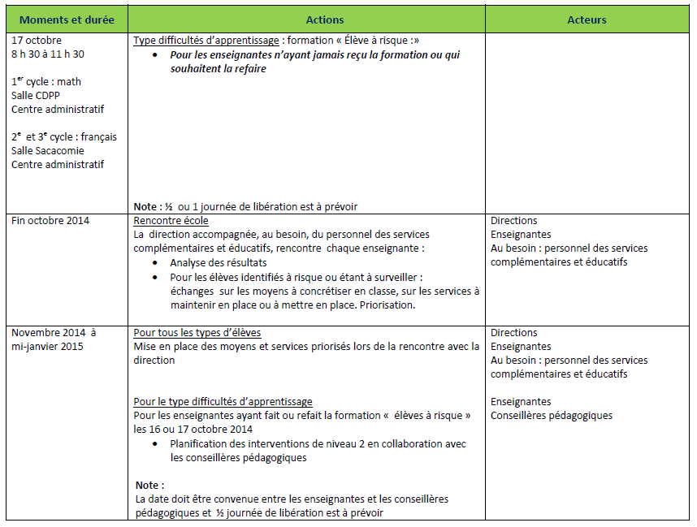
Rencontre-école – Analyse de résultats - Moyens

Slide 37
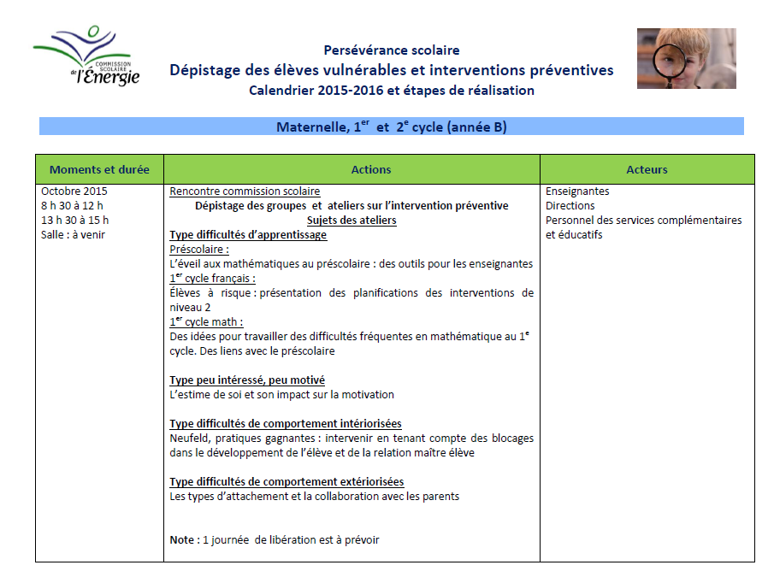
Ateliers Formation / Types d’élèves

Slide 38
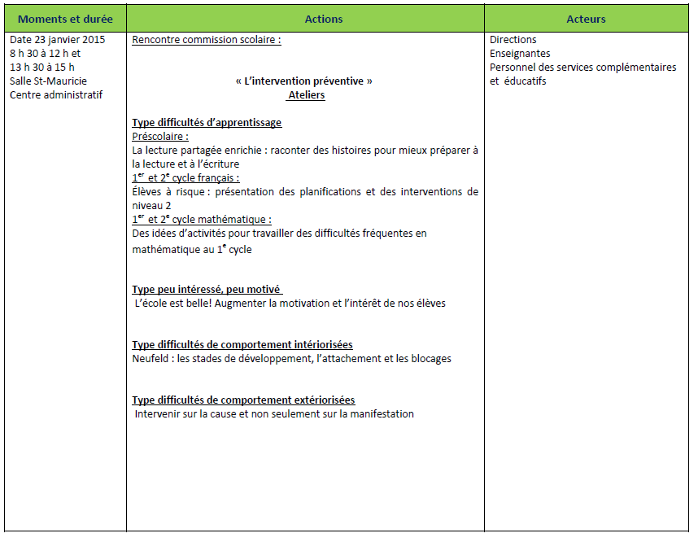
Ateliers Formation / Types d’élèves

Slide 39
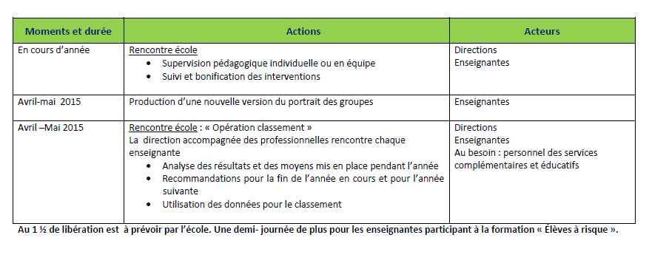
Suivi en cours d’année et
Opération classement / fin d’année

Slide 40
Projet de répertoire
CTREQ
Agir dès les premiers signes
Répertoire de pratiques efficaces ou prometteuses auprès d’élèves à risque du préscolaire
et du primaire

Slide 41
Projet de répertoire
Suggestions d’actions concrètes à réaliser par l’enseignant en classe (ex. stratégies, techniques, utilisation de matériel pédagogique)
Quatre types d’élèves à risque (identifiés lors du dépistage à l’aide du logiciel Premiers signes)
  Apprentissage, comportement extériorisé, comportement intériorisé et motivation
Stade de développement des jeunes
  Maternelle 5 ans, 1er cycle, 2e cycle, 3e cycle
Démarche de recherche rigoureuse
  Recension d’écrits, collecte de données et validation
  auprès de milieux scolaires
Début au printemps 2015 et année 2015-2016

Slide 42


page 42
www.beliveauediteur.com

Slide 43

WWW.CTREQ.QC.CA
Programmation de Premiers signes
CTREQ: 418-658-2332
Pierre-Luc Girard poste 25
Le Guide
http://www.ctreq.qc.ca/realisation/premiers-signes-guide/

